Slide 1

Différence entre processus et threads sous linux

Slide 2
Définition thread
The Linux Programming Interface :
Comme les processus, les threads sont un mécanisme qui permet à une application d’effectuer plusieurs tâches simultanément. Un seul processus peut contenir plusieurs threads. Tous ces threads exécutent indépendamment le même programme et partagent la même mémoire globale, y compris les segments de données initialisées, non initialisées et du tas.

Slide 3
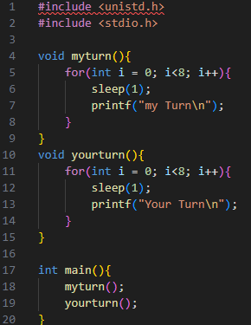
Processus
Instructions après instruction => séquentiel

Slide 4
Comment exécuter plusieurs choses en même temps? (1/2)
Fork : copier le processus appelant pour donner naissance à un fils.
Coût en performances élevé => copie quasi-totalité de la mémoire
Partage de données inter-processus plus complexe

Slide 5
Comment exécuter plusieurs choses en même temps? (2/2)
Thread :
Création moins coûteuse en performances
Copie pas toute la mémoire
10 fois plus rapide qu’un fork
Il faut gérer la concurrence d’accès aux données

Slide 6
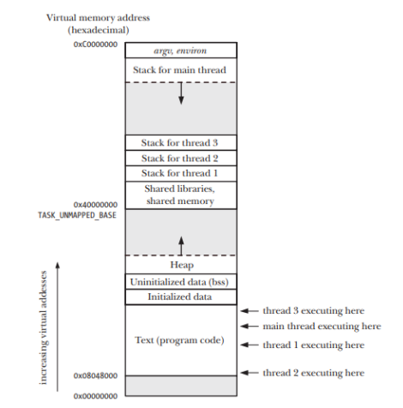

Slide 7
Composition d’un thread
Id thread
Contexte d’exécution
Pile
Registres
°°°

Slide 8
Partagé entre threads :
Espace d’adressage mémoire
Code du programme
Le tas
Variables d’environnements
Descripteurs de fichier
Gestionnaire de signaux

Slide 9
Non partagé entre threads :
Pile
Gestionnaire d’exception
Id

Slide 10
Comment utiliser un thread?
Un processus possède de base un thread => thread principal (heavyweight process)
Rajout de threads supplémentaire => multi-threading

Slide 11
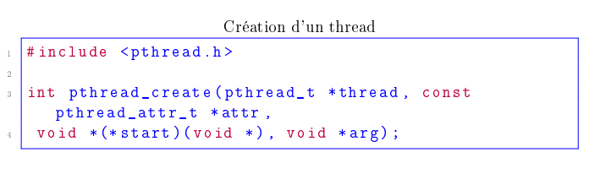
Création de thread
Renvoie 0 si succès, un entier positif en cas d’erreur
pthread_t : un pointeur vers un buer de type pthread_t
pthread_attr_t : spécie les diérents attributs du thread créé
*(* start ) ( void *) : pointeur de fonction
* arg : pointeur vers l’argument de la fonction

Slide 12
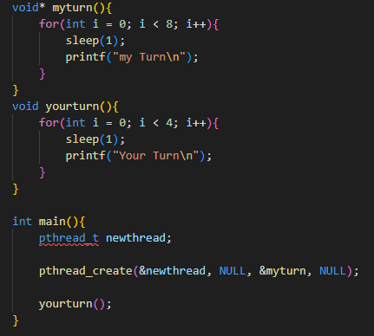

Slide 13
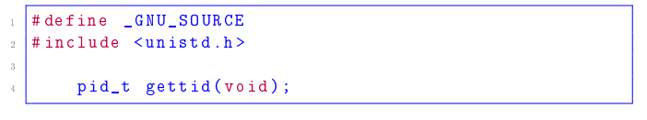
Fonction gettid()

Slide 14
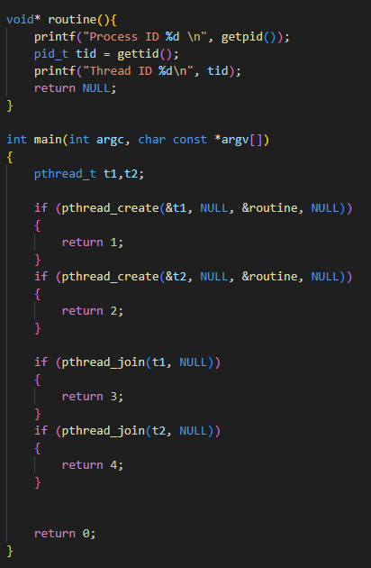

Slide 15
Jointure de threads
Scope d’un thread
Fonction Join()
Exemple Join

Slide 16
Scope d’un thread
Durée de vie du process appelant
Le thread s’arrêtera brusquement lors de la fin du process

Slide 17
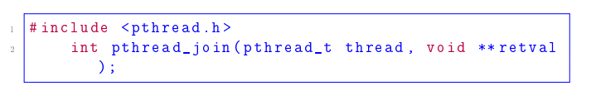
Fonction Join

Slide 18
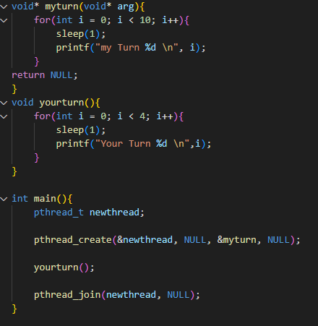

Slide 19
Variables
Donnée globale :
Processus
Thread
Donnée locale :
Processus
Petite remarque
Thread
Param thread
Remarque

Slide 20
Donnée globale processus
Lors du fork, fils copie la variable globale du parent
Modification chez le fils ne modifie pas chez le parent
Pour partager variable : pipe, mémoire partagée, etc.

Slide 21
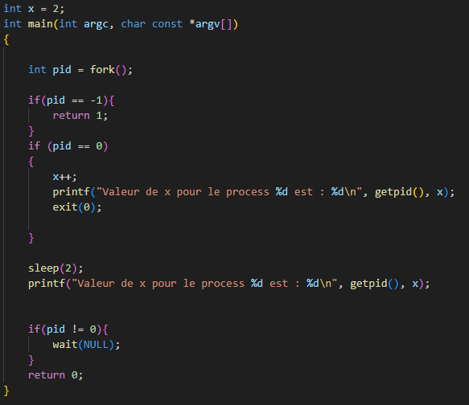

Slide 22
Donnée globale thread
Thread partagent les données globales
Modification chez le fils modifie aussi chez le père
Partage de variable instantané

Slide 23
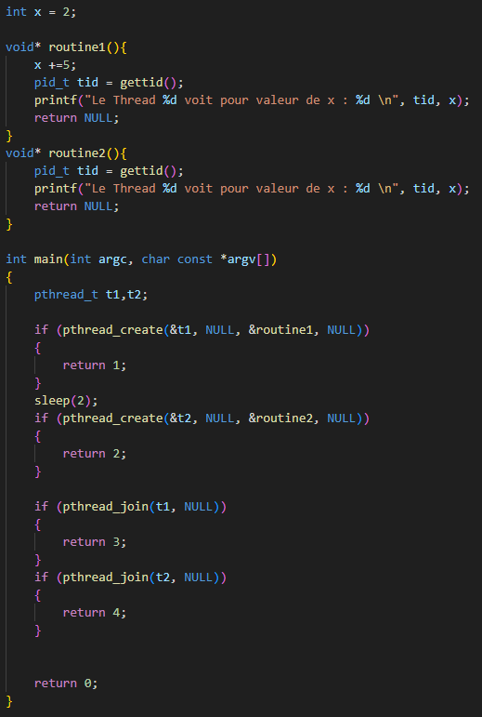

Slide 24
Variable locale processus
Identique à la variable globale
Processus utilise le Copy-On-Write

Slide 25
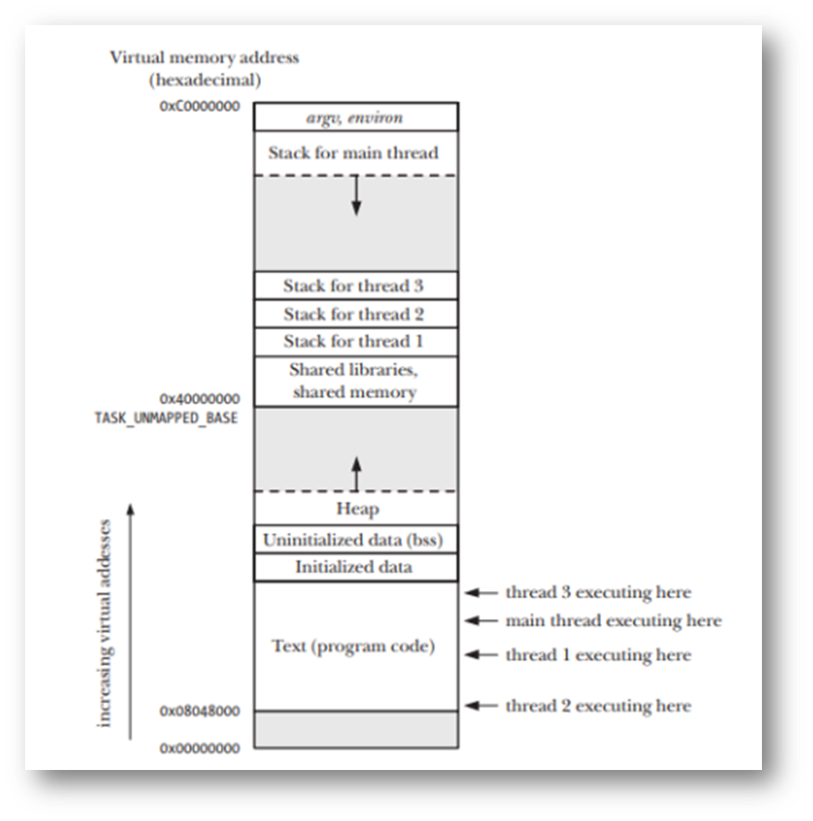
Variable locale thread
N’est pas partagée entre thread
Le fils n’a pas accès aux variables du parent
Faute à son design

Slide 26
Variable locale en paramètre
Utilisation de variable locale de parent dans fils.
On peut passer :
Pointeur vers type simple : Int, char, etc.
Pointeur vers structure

Slide 27
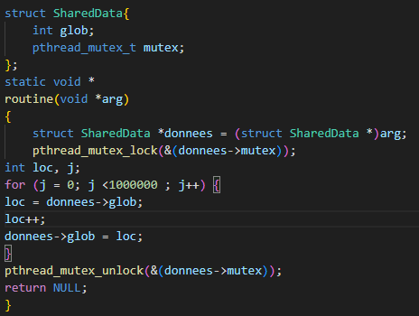

Slide 28
Remarque
Utiliser pointeur dans processus?
Fork copie tout du parent vers fils
Le fils set dans un nouvel espace mémoire
Pointeur sont égaux : 0X5589 et 0X5589
Pointe vers un autre espace mémoire physique

Slide 29
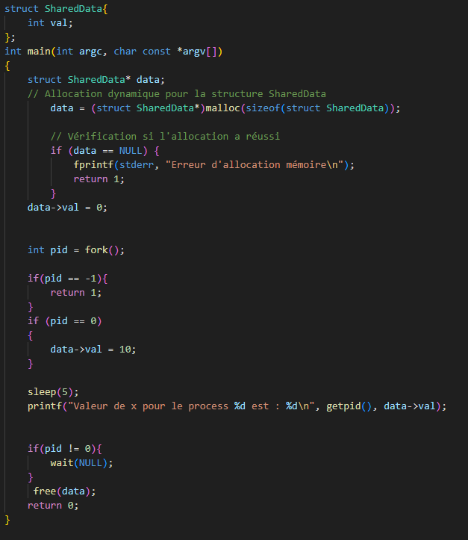

Slide 30
Synchronisation variable
Mutex :
Mutex statique
Mutex dynamique
Choix de mutex
Mutex conditionnel
Remarque
Deadlock
Remarque

Slide 31
Synchronisation des données
Gérer la concurrence d’accès
Processus pas de partage de données de base :
Créer un moyen de partage : pipe, mémoire partagée, etc.
Gérer l’accès
Thread doit direct gérer l’accès :
Mutex
Mutex conditionnel

Slide 32
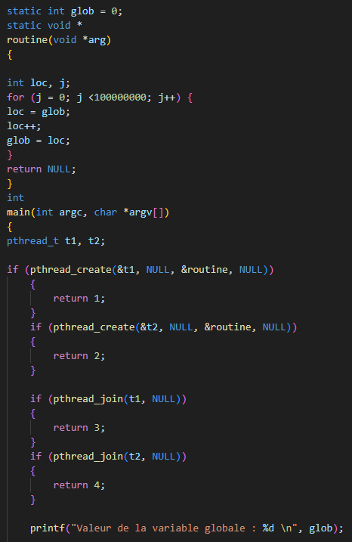

Slide 33
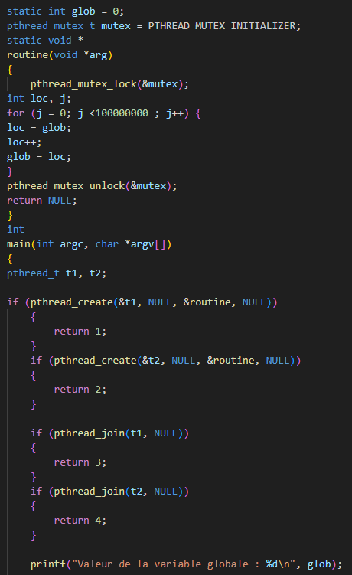

Slide 34
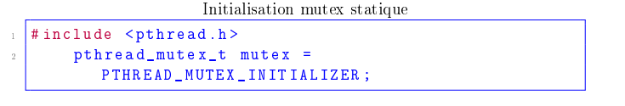
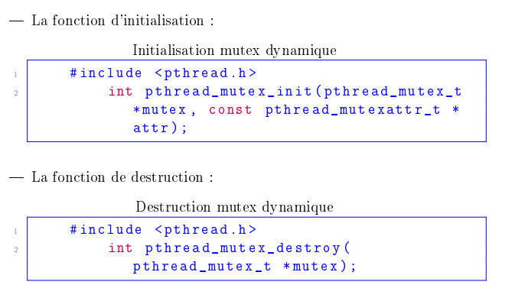
Mutex statique :
Mutex dynamique :

Slide 35
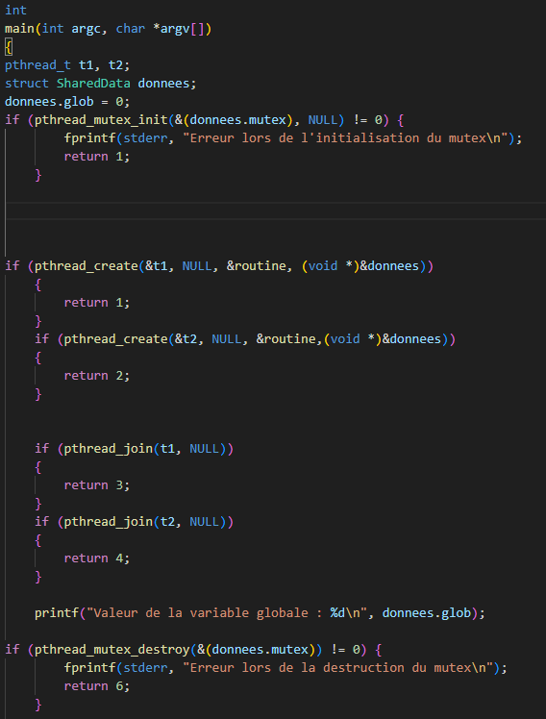
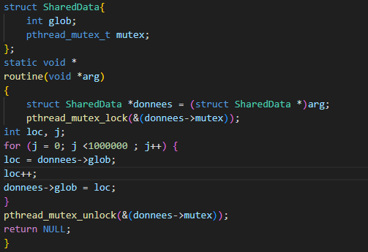

Slide 36
Choix du mutex
Mutex statique :
Petite portée
Durée de vie du processus
Peu flexible car définis en compilation
Peu complexe donc plus simple
Mutex dynamique :
Grande portée
Durée de vie définie en allouant/détruisant la mémoire
Grande flexibilité : alloué/libéré lors de l’exécution
Complexe

Slide 37
Mutex conditionnel
Mutex : garantis l’accès exclusif
Variable de condition :
Signale ou attend une condition spécifique
Thread peut signaler la condition ou peut attendre la satisfaction de la condition

Slide 38
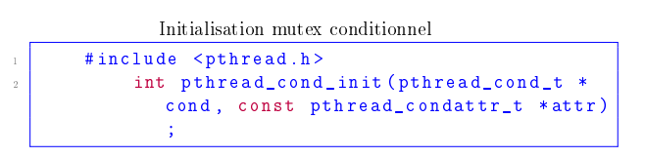
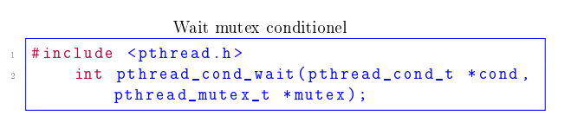
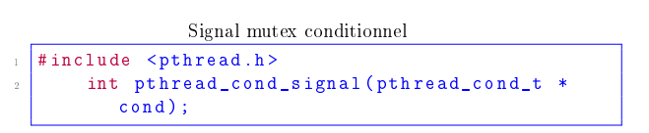
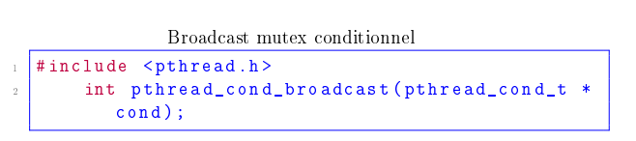

Slide 39
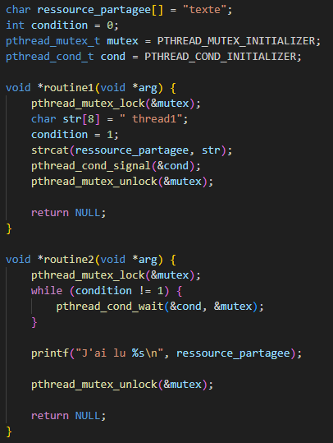
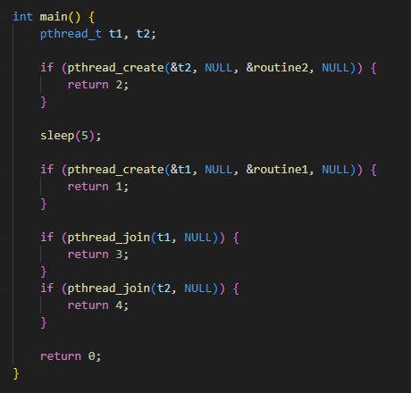

Slide 40
Remarque
Wait entourer d’un while => faux réveil
Ordre du signal ensuite unlock :
Modèle signal and wait
Éviter les faux réveils
Éviter les courses critiques

Slide 41
Deadlock
Processus A détient la ressource 1 et demande la ressource 2
Processus B détient la ressource 2 et demande la ressource 1
Situation problématique et indésirable

Slide 42
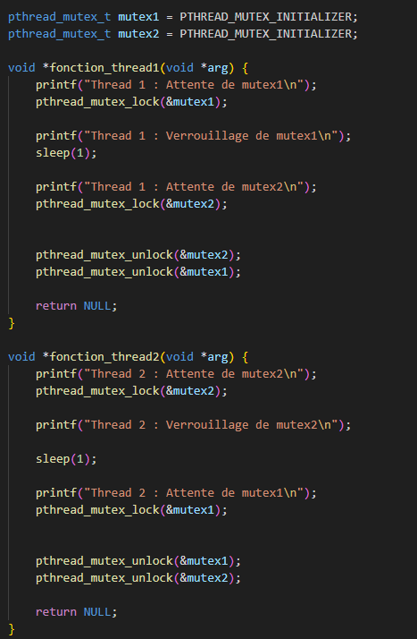
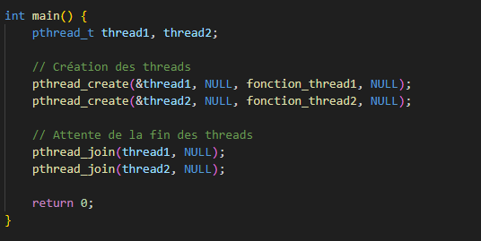

Slide 43
Conclusion
Ressemblant à la surface mais différent
Pas de système supérieur
Chacun à ses forces et faiblesses
Choix dépends du but du programme
Processus :
Pas besoins de manipuler de données
Peut écraser complètement le processus (execlp)
Thread :
Manipule beaucoup les données en commun
Création rapide pour par ex petite tâche

Slide 44

Merci

